Slide 1
BAB 11 Operational Amplifier (Op Amp)
Oleh : Unang Sunarya, ST., MT

Slide 2
Pengertian
Operational Amplifier (Op-Amp) merupakan suatu komponen elektronika berupa integrated circuit (IC)
Bagian output Op-Amp ini biasanya dikendalikan dengan umpan balik negatif karena nilai penguatannya (Gain) tinggi.

Slide 3
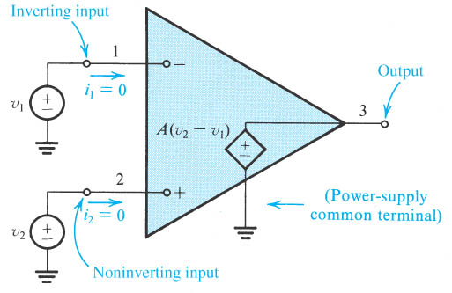
Op-Amp
2 aturan dalam melakukan analisis Op-Amp :
Perbedaan tegangan adalah nol
Arus input Op-Amp adalah nol

Slide 4
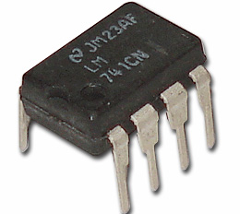
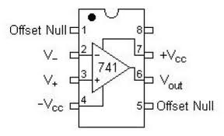
Op-Amp
Komponen Op-Amp
Simbol Op-Amp

Slide 5
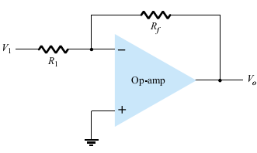
Inverting Amplifier
Sirkuit amplifier penguatan konstan (constant-gain) yang paling sering digunakan adalah inverting amplifier.
Outputnya diperoleh dengan mengalikan input dengan suatu fixed constant-gain, yang disesuaikan dengan resistor input (R₁) dan resistor feedback (R₂)

Slide 6
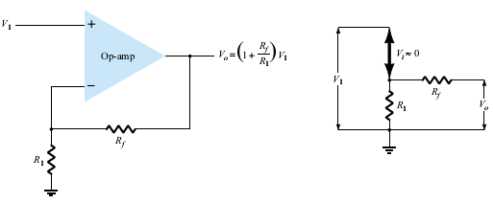
NonInverting Amplifier

Slide 7
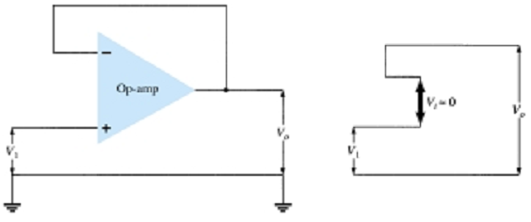
Unity-follower Circuit
Memberikan keuntungan penguatan dari satu kesatuan rangkaian (unity) dengan tidak adanya polaritas atau phasa reversal
Meninjau rumus disamping bahwa output polaritas dan magnitude sama dengan input

Slide 8
Adder (summing) Amplifier

Slide 9
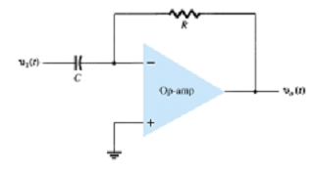
Differentiator Amplifier

Slide 10
Referensi
Boylestad, Robert L & louis N , Electronic device and circuit theory , New Jersey: Prentice Hall, 2002.
Ramdhani, M. 2010. Buku Diktat Elektronika 1. Bandung.Universitas Telkom.
Sedra, Adel & Kenneth C. Smith, Microelectronic circuits , Oxford : Oxford Univ. Press, 2004.
Tooley,Mike, Rangkaian elektronik:prinsip dan aplikasi , Jakarta: Erlangga, 2003.

Slide 11
SEKIAN

